Slide 1

JavaScript
MINISTÉRIO DA EDUCAÇÃO
SECRETARIA DE EDUCAÇÃO PROFISSIONAL E TECNOLÓGICA
INSTITUTO FEDERAL DE EDUCAÇÃO, CIÊNCIA E TECNOLOGIA TRIÂNGULO MINEIRO Campus Uberlândia
Disciplina: Fundamentos de Web Design II
Prof. M.e Wilton de Paula Filho
agosto de 18

Slide 2
Operadores e Instruções
Notes:
<!DOCTYPE HTML PUBLIC "-//W3C//DTD HTML 4.01//EN" "http://www.w3.org/TR/html4/strict.dtd">
<html>
<head>
<meta http-equiv="Content-Type" content="text/html; charset=iso-8859-1">
<title>javaScript</title>
<script type="text/javascript" defer="defer" charset="utf-8" src="funcoes.js">
document.write('maria da silva<br>');
</script>
</head>
<body>
wilton filho <br>
Sistemas para Internet
<br>
</body>
</html>

Slide 3
Operadores e Instruções
Atribuição (minificação de código)
Operadores: Aritméticos, Relacionais, Lógicos, Unários, ternário, Bitwise, Igualdade, Identidade e Desigualdade
Precedência de operadores
Atribuição com operação
Instruções condicionais e repetitivas
Try/catch/finally, throw

Slide 4
Atribuição
Possibilidades:
valor01 = 35.00; // atribuição de um literal
valor02 = valor + 33; // atribuição de uma variável combinado literal
valor03 = funcao01(); // retorno de uma função
valor04 = 10; valor05 = “a”; // mais de uma atribuição por linha
valor06 = valor07 = true; // mesmo valor a várias variáveis
valor08 = 4, valor09 = 10; //concatenar atribuições com vírgula

Slide 5
Minimizar o código JavaScript
1º: opte por colocar ; ao término de cada instrução
Os espaços em branco auxiliam na legibilidade de uma aplicação, mas também adicionam tamanho ao arquivo.
Uso de ferramentas para compactar um arquivo JavaScript no menor tamanho possível:
Packer de Dean Edwards (http://dean.edwards.name/packer/) – On line
Minification (processo de remoção de todos os caracteres desnecessários ao programa) http://en.wikipedia.org/wiki/Minify
Notes:
Minification (very often just minify, and sometimes also minimisation or minimization), in computer programming languages and especially JavaScript, is the process of removing all unnecessary characters from source code, without changing its functionality. These unnecessary characters usually include white space characters, new line characters, comments and sometimes block delimiters; which are used to add readability to the code, but are not required for it to execute.
<script type="text/javascript">
document.write("<table border=\"1\">");
document.write("<tr>");
document.write("<td width=\"100px\">Decimal</td>");
document.write("<td width=\"100px\">Hexadecimal</td>");
document.write("<td width=\"100px\">Octal</td>");
document.write("</tr>");
for(linha=0; linha<=15; linha++) {
document.write("<tr>");
document.write("<td>"+linha+"</td>");
document.write("<td>"+String(linha.toString(16)).toUpperCase()+"</td>");
document.write("<td>"+linha.toString(8)+"</td>");
document.write("</tr>");
}
document.write("</table>");
</script>

Slide 6
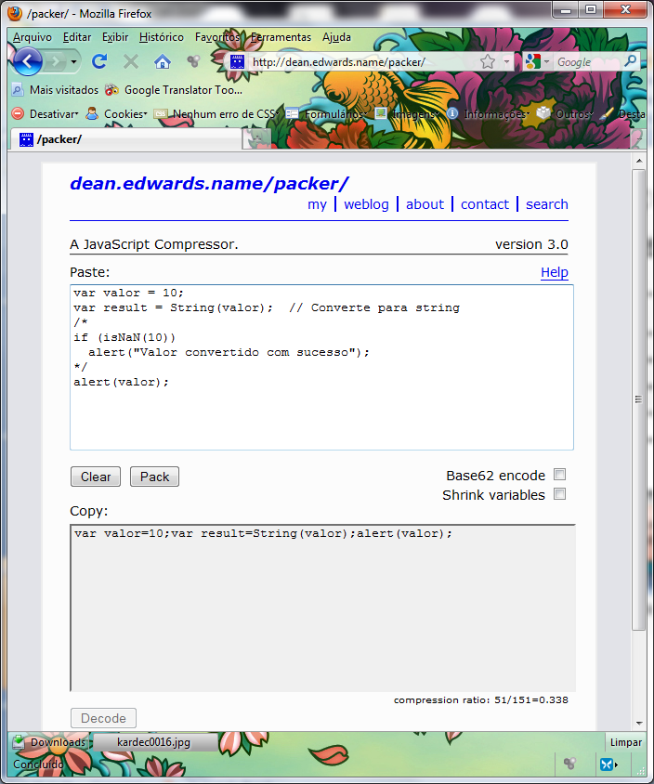
Minimizar o código JavaScript
Exemplo de conversão
utilizando a técnica
de minification:
Notes:
Minification (very often just minify, and sometimes also minimisation or minimization), in computer programming languages and especially JavaScript, is the process of removing all unnecessary characters from source code, without changing its functionality. These unnecessary characters usually include white space characters, new line characters, comments and sometimes block delimiters; which are used to add readability to the code, but are not required for it to execute.

Slide 7
Operadores aritméticos
Operadores e significados:
Operador | Significado
+ | Adição
- | Subtração
* | Multiplicação
/ | Divisão
% | Resto da divisão
O operador + pode ser utilizado também como operador de concatenação. Portanto, bastante cuidado ao utilizá-lo!
Curiosidade: É possível executar a expressão abaixo? Em caso afirmativo, que resultado será gerado?
var valor = 10.3 % 3;

Slide 8
Operadores unários
Operadores e significados:
Operador | Significado
++ | Incrementa 1 ao operando
-- | Diminui 1 do operando
- | Representa um valor negativo
ATENÇÃO:
Operadores de pré-incremento x Operadores de pós-incremento

Slide 9
Atribuição com operação
É possível juntar a operação aritmética com a atribuição em uma única instrução simples se a mesma variável aparecer em ambos os lados do operador.
Exemplos:
valor += 3.0; // valor = valor + 3;
valor *= 3.0; // valor = valor * 3;
Etc
Todos os operadores aritméticos binários podem ser utilizados nesta técnica.

Slide 10
Operadores bitwise
Operação realizada bit a bit em uma sequência numérica:
Operador | Significado
& | AND
| | OR
^ | XOR
~ | NOT

Slide 11
Precedência de operadores
Avaliação da expressão (operadores com mesma precedência): Esquerda → Direita
Operadores | Prioridade (ordem de execução)
() | 1º
*, /, % | 2º
+, - | 3º
Operadores bitwise | 4º
Atribuição | 5º
Qual o resultado da expressão abaixo?
var teste = 10 & 2 * 2;

Slide 12
Operador de igualdade e identidade
Operador | Nome | Observação
== | Igualdade | Comparar o conteúdo de uma variável a outra ou a um literal
=== | Identidade | Disponível desde a versão 1.3 do JavaScript (ECMAScript-262, edição 3), ano de 1999. Só retorna um valor positivo a menos que ambos os operandos sejam do mesmo valor e tenham o mesmo tipo de dados
!= | Desigualdade | Verifica a desigualdade entre variáveis, literais, etc.
!== | Desigualdade escrita | Verifica a desigualdade entre variáveis, literais, etc, além de verificar o tipo

Slide 13
Exercício
Que mensagem será impressa na tela do computador após a execução de cada um dos scripts abaixo?
<script type="text/javascript">
var valor = “3”;
if (valor == 3)
alert("iguais");
else
alert("diferentes");
</script>
<script type="text/javascript">
var valor = “3”;
if (valor === 3)
alert("iguais");
else
alert("diferentes");
</script>

Slide 14
Outros operadores
Relacionais: >, >=, <, <=
Lógicos: && (e), || (ou)
Ternário: ?:
Operador ternário:
Condição ? Valor se verdadeira : Valor se falsa;
Exemplo:
var valor = 10;
var result = (valor > 5) ? “Maior” : “Menor”;

Slide 15
Exercício
Reescreva o script abaixo utilizando o operador ternário:
<script type="text/javascript">
var valor = Math.round(Math.random()*10);
if (valor % 2 == 0)
alert(valor+" é par");
else
alert(valor + " é impar");
</script>
Solução:
<script type="text/javascript">
var valor = Math.round(Math.random()*10);
(valor % 2 == 0) ? alert(valor+" é par") : alert(valor + " é impar");
</script>

Slide 16
Instruções condicionais e repetitivas
Instruções condicionais:
If
switch
Repetitivas:
for
for ... in
while
do ... while
Notes:
As aplicações funcionarão em navegadores mais antigos, mas não conseguirá dar suporte a todos os ambientes de todas as pessoas.

Slide 17
Instruções condicionais (if)
Seleção simples
if () { ... }
Seleção composta
if ( ...) { ... }
else {...}
Seleção encadeada
if (...) { ... }
else if (...) {...}
else {...}
DICA 1: As chaves só são necessárias caso haja mais de uma instrução a ser processada caso a condição seja verdadeira ou falsa.
DICA 2: Procure alinhar a chave de fechamento à instrução condicional que a abriu, pois isso facilita a legibilidade do código.

Slide 18
Exercício
Utilizando JavaScript, construa uma página HTML capaz de gerar um número aleatório entre 0 e 10 e verificar se o mesmo é par ou ímpar.
OBS: A função Math.random() gera um número aleatório no intervalo [0,1)
Aproveitando este exemplo explique a diferença entre parseInt() e Math.round()

Slide 19
Instruções condicionais (switch)
switch (<condição>) {
case valor01:
<instrução(ões)>
break;
case valor02:
<instrução(ões)>
break;
...
default:
<instrução(ões)>
}
switch (<condição>) {
case valor01:
case valor02:
<instrução(ões)>
break;
...
default:
<instrução(ões)>
}
O que acontece se não for usado o break?

Slide 20
Exercício
Que mensagem(ns) será impressa, após a execução do script abaixo?
<script type="text/javascript">
var teste = 'Deus';
switch (teste) {
case 'deus':
alert(“Nosso pai - 1");
case 'Deus':
alert(“Nosso pai - 2");
default:
alert(“Não é nosso pai");
}
</script>
Proponha uma solução para que independentemente da forma como a palavra Deus for escrita apenas um único case será executado.

Slide 21
Exercício
O que será exibido ao usuário ao executar o código JavaScript abaixo?
Resposta: zero
var valor = 0;
switch (valor) {
case 0:
alert("zero");
break;
case 1:
alert("um");
break;
case 2:
alert("dois");
break;
default:
alert("fim");
}
Notes:
zero

Slide 22
Exercício
O que será exibido ao usuário ao executar o código JavaScript abaixo?
Resposta: zero um
var valor = 0;
switch (valor) {
case 0:
alert("zero");
case 1:
alert("um");
break;
case 2:
alert("dois");
break;
default:
alert("fim");
}
Notes:
zero um

Slide 23
Exercício
O que será exibido ao usuário ao executar o código JavaScript abaixo?
Resposta: um dois
var valor = 1;
switch (valor) {
case 0:
alert("zero");
break;
case 1:
alert("um");
case 2:
alert("dois");
break;
default:
alert("fim");
}
Notes:
zero um

Slide 24
Exercício
O que será exibido ao usuário ao executar o código JavaScript abaixo?
Resposta: zero um dois
var valor = 0;
switch (valor) {
case 0:
alert("zero");
case 1:
alert("um");
case 2:
alert("dois");
break;
default:
alert("fim");
}
Notes:
zero um dois

Slide 25
Exercício
O que será exibido ao usuário ao executar o código JavaScript abaixo?
Resposta: zero um dois fim
var valor = 0;
switch (valor) {
case 0:
alert("zero");
case 1:
alert("um");
case 2:
alert("dois");
default:
alert("fim");
}
Notes:
zero um dois

Slide 26
Exercício
O que será exibido ao usuário ao executar o código JavaScript abaixo?
Resposta: um dois fim
var valor = 1;
switch (valor) {
case 0:
alert("zero");
case 1:
alert("um");
case 2:
alert("dois");
default:
alert("fim");
}
Notes:
zero um dois fim

Slide 27
Tratando erros (try/catch/finally)
try {
var vetor = null;
alert(vetor[2]);
}
catch (erro) {
txtErro = "Ocorreu um erro na página. ";
txtErro += "Descrição do erro: ";
txtErro += erro.description + "\n";
txtErro += "Pressione <OK> para continuar";
alert(txtErro);
}
finally {
alert(“Mensagem comum a ambos");
}
<script type="text/javascript">
function calcularExpressao() {
var expressao = prompt("Digite a expressão matemática: ","");
try {
resultado = eval(expressao);
document.write(expressao + " = " +resultado + "<br>");
}
catch(erro) {
alert("Erro ocorrido: " + erro.description);
}
finally {
var resposta = confirm("Deseja digitar outra expressão?");
if (resposta == true) calcularExpressao();
}
}
</script>
Exemplo 01
Há duas formas de gerar uma exceção: erro em tempo de execução ou através da instrução
throw
Exemplo 02
try {
...
}
catch (erro) {
...
}
finally {
...
}
Notes:
Seis tipos de erros são implementados em JavaScript 1.5:
- EvalError: Gerado por eval quando usado de forma incorreta
- RangeError: Gerado quando o valor numérico excede sua faixa
- ReferenceError: Gerado quando uma referência inválida é usada
- SyntaxError: Usado com sintaxe inválida
- TypeError: Gerado quando uma variável não for do tipo esperado
- URIError: Gerado quando encodeURI() ou decodeURI() é usado incorretament

Slide 28
Tratando erros (throw)
<script type="text/javascript">
var x=prompt("Digite um número (0 a 10):","");
try {
if(x>10) throw "Erro01";
else if(x<0) throw "Erro02"
else if(isNaN(x)) throw "Erro03";
}
catch(erro) {
switch(erro) {
case "Erro01":
alert("Valor muito grande!");
break;
case "Erro02":
alert("Valor muito pequeno!");
break;
case "Erro03":
alert("Este valor não é um numero!");
break;
}
}
</script>
Notes:
A exceção é um sinal que indica que ocorreu algum tipo de condição excepcional ou erro. Lançar uma exceção é sinalizar esse erro ou essa condição excepcional. Capturar uma exceção significa tratá-la – tomar quaisquer ações que sejam necessárias ou apropriadas para se recuperar da exceção. Em JavaScript, as exceções são lançadas sempre que ocorre um erro em tempo de execução e sempre que o programa lança explicitamente uma exceção com a instrução throw. As exceções são capturadas com a instrução try/cath/finally.

Slide 29
Instruções repetitivas
FOR
WHILE
<script type="text/javascript">
var vetor = new Array(10);
for (var i=0; i<10; i++)
vetor[i] = i;
alert(vetor);
</script>
<script type="text/javascript">
var vetor = new Array(10);
var i = 0;
while (i < 10) vetor[i] = i++;
alert(vetor);
</script>
FOR ... IN
DO ... WHILE
<script type="text/javascript">
var vetor = new Array(10,20,30);
for (var i in vetor)
alert(vetor[i]);
</script>
<script type="text/javascript">
var vetor = new Array(10);
var i = 0;
do {vetor[i] = i++;}
while (i < 10);
alert(vetor);
</script>

Slide 30
Exercício
O que será exibido ao usuário ao executar o código JavaScript abaixo?
Resposta: 20 40 60 6
var vetor = [10,20,30,40,50,60];
tamanho = vetor.length;
for (var i=0; i<tamanho; i++)
document.write(vetor[++i] + " ");
document.write(i);
Notes:
zero um dois fim

Slide 31
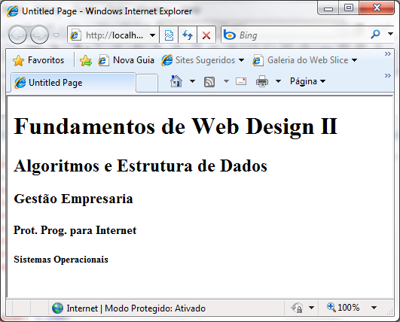
Exercício
Escolha uma das 4 estruturas de repetição de JavaScript para construir a página HTML mostrada abaixo:
h1
h2
h3
h4
h5
Notes:
Solução:
<script type="text/javascript">
var listaNomesDisc = new Array("Fundamentos de Web Design II",
"Algoritmos e Estrutura de Dados",
"Gestão Empresaria",
"Prot. Prog. para Internet",
"Sistemas Operacionais");
for (var nomeDisciplina in listaNomesDisc) {
document.write("<h"+(parseInt(nomeDisciplina)+1)+">"+listaNomesDisc[nomeDisciplina]+"</h"+(parseInt(nomeDisciplina)+1)+">");
}
</script>

Slide 32
Funções
Notes:
<!DOCTYPE HTML PUBLIC "-//W3C//DTD HTML 4.01//EN" "http://www.w3.org/TR/html4/strict.dtd">
<html>
<head>
<meta http-equiv="Content-Type" content="text/html; charset=iso-8859-1">
<title>javaScript</title>
<script type="text/javascript" defer="defer" charset="utf-8" src="funcoes.js">
document.write('maria da silva<br>');
</script>
</head>
<body>
wilton filho <br>
Sistemas para Internet
<br>
</body>
</html>

Slide 33
Funções
Funções declarativas
Passagem de parâmetros (valor e referência)
Funções anônimas
Funções literais
Aninhamento de funções
Notes:
As aplicações funcionarão em navegadores mais antigos, mas não conseguirá dar suporte a todos os ambientes de todas as pessoas.

Slide 34
Funções declarativas
Passagem de parâmetro:
Valor: tipos primitivos passados como parâmetro
Referência: objetos passados como parâmetro
Função pode retornar valor: utilizar return
function nomeDaFuncao(parametro01, ..., parametroN) {
...
}
Notes:
<script type="text/javascript">
function Mensagem() {
var valor01 = new String("jose");
mudar(valor01);
alert(valor01.minhaRef);
}
function mudar(x) {
x.minhaRef = "maria";
}
</script>
------------------------------------------------------------------------------------------------------------------------------------------------------------
<script type="text/javascript">
function Mensagem() {
var valor01 = "jose"; //Erro, pois não pode ser tipo primitivo
mudar(valor01);
alert(valor01.ref);
}
function mudar(x) {
x.ref = "maria";
}
</script>

Slide 35
Funções anônimas
Anônima, pois não é declarada ou nomeada diretamente
Criada dinamicamente, diferentemente da declarativa. Cada vez que a função é criada é reconstruída dinamicamente.
Ela é uma ótima forma de se definir a funcionalidade necessária para satisfazer uma necessidade que seja determinada apenas durante a execução do programa.
var variavel = new Function(
“param01”, ...
“paramN”,
“corpo da função”);

Slide 36
Funções anônimas
<script type="text/javascript">
function lerFuncao() {
var funcao = prompt("Digite a expressao (ex: (x*y)): ","");
lerXY(funcao);
}
function lerXY(funcao) {
var x = prompt("Digite o valor de x: ","");
var y = prompt("Digite o valor de y: ","");
executarFuncao(x,y,funcao);
}
function executarFuncao(x,y,funcao) {
var calcular = new Function("x","y","return " + funcao); // Uso do construtor
var resultado = calcular(x,y);
alert("x = " + x + "\n" + "y = " + y + "\n" + funcao + " = " + resultado);
if (confirm("Deseja realizar mais alguma operação? "))
lerXY(funcao);
}
</script>
Notes:
<script type="text/javascript">
function Mensagem() {
var valor01 = new String("jose");
mudar(valor01);
alert(valor01.minhaRef);
}
function mudar(x) {
x.minhaRef = "maria";
}
</script>
------------------------------------------------------------------------------------------------------------------------------------------------------------
<script type="text/javascript">
function Mensagem() {
var valor01 = "jose"; //Erro, pois não pode ser tipo primitivo
mudar(valor01);
alert(valor01.ref);
}
function mudar(x) {
x.ref = "maria";
}
</script>

Slide 37
Funções literais
Não há necessidade do uso do construtor Function para criação de uma função e atribuí-la a uma variável
Lembram as funções anônimas por não terem nome específico. Porém, são analisadas apenas uma única vez como as declarativas.
var func = function (x, y) {
return x –y;
}
alert(func(10,3));

Slide 38
Funções aninhadas
function calcular(x, y) {
var pot = 2;
function operar(a,b) {
return Math.pow(a+b,pot);
}
alert(operar(x,y));
}
Outras observações
Uma função interna não pode ser chamada diretamente dentro do código HTML (ela só pode ser chamada pela função externa)
Uma função dentro de outra não implica que ela será executa, para isso é preciso chamá-la.
A função interna opera dentro do escopo da externa, incluindo acesso às variáveis e argumentos da externa.
A função externa não tem acesso às variáveis da interna.

Slide 39
JavaScript
MINISTÉRIO DA EDUCAÇÃO
SECRETARIA DE EDUCAÇÃO PROFISSIONAL E TECNOLÓGICA
INSTITUTO FEDERAL DE EDUCAÇÃO, CIÊNCIA E TECNOLOGIA TRIÂNGULO MINEIRO Campus Uberlândia
Disciplina: Fundamentos de Web Design II
Prof. M.e Wilton de Paula Filho
agosto de 18

